Slide 1
Pelephone Books
מציגים :: חננאל משולם, יוסי בוכהלטר ,ונתי פרידמן

Slide 2

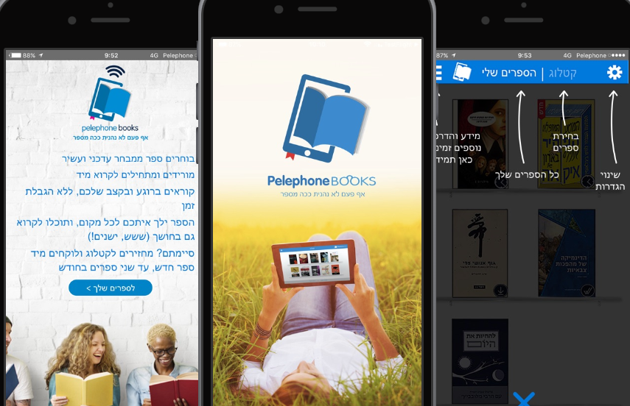
כללי
מסמך זה הינו דו"ח מסכם של תוצאות ומסקנות הבדיקות עבור אפליקציית
. Pelephone Books
אפליקציה אשר פונה לקהל הקוראים ומכילה קטלוג ספרים דיגיטלי עם אלפי ספרים לקריאה מהסמארטפון ומהטאבלט.

Slide 3



תיאור ביצועי הבדיקות
בדיקות האפליקציה נעשו בשתי דרכים:
Check list: ייחודי שהורכב במיוחד לאפליקציה הזו ומטרתו לבדוק פונקציות מרכזיות באפליקציה.
Exploratory test: חיפוש באגים על ידי שיטוט באפליקציה בתור משתמש מין השורה וניסיונות להפעיל פונקציות שונות עם שימוש בפונקציות של המכשיר עצמו( לחצני חזרה , בלוטוס, שמע וכו'..)
תוכנות שהשתמשנו : back log.com

Slide 4





סוגי בדיקות שבוצעו
GUI
Accessibility
Performance
Functionality
Survival & Recovery
Usability

Slide 5
סיכום ביצועי הבדיקות

Slide 6
דיווחי תקלות לפי סבבים
Row Labels | High | Low | Normal | Grand Total
accessibility | 3 |  | 1 | 4
Functional | 4 | 3 | 4 | 11
GUI | 3 | 2 | 5 | 10
Performence | 5 | 1 | 2 | 8
usability | 3 | 4 | 10 | 17
Grand Total | 18 | 10 | 22 | 50

Slide 7
דיווח תקלות Usability

Slide 8

מסקנות והמלצות
הקורא הממוצע יצליח להזמין מהאתר ספרים ולהגיע לספרים אותם הוא חיפש, על אף הבאגים הרבים שקיימים.
המלצתנו הסופית לאחר ניתוח ע"פ רמת התקלות וחומרתן , היא כי ניתן להעלות את האפליקציה, בכפוף לתיקונים קרייטיים ושיפור ותחזוקה שוטפת של האפליקציה.
כמו כן, שיפור, תיקון ותחזוקה חייבים להיות חלק מהתפעול השותך של האפליקציה.
ועל כן אנו ממליצים להעלות את האפליקציה לאחר תיקון ושיפור הנקודות הרלוונטיות. GO!

Slide 9
תודה על ההקשבה

